Slide 1
Project 1
AI_13_이지현

Slide 2
목차
1. Goal
2. 데이터 수집
3. EDA
4. Feature Engineering
5. 시각화
6. 가설 검증
7. 다음 분기에 어떤 게임을 설계해야 할까?

Slide 3
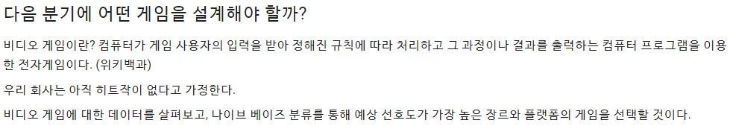
1. Goal
다음 분기에 어떤 게임을 설계해야 할까?

Slide 4
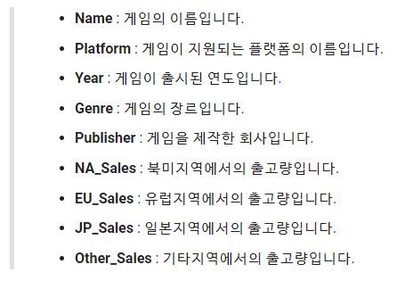
2. 데이터 수집

Slide 5
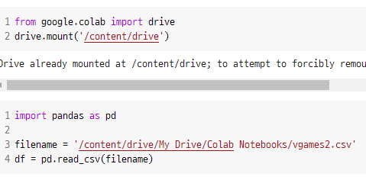
2. 데이터 수집

Slide 6
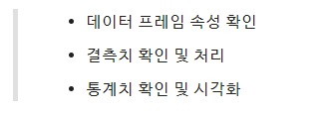
3. EDA

Slide 7
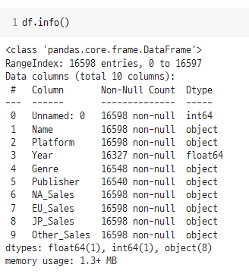
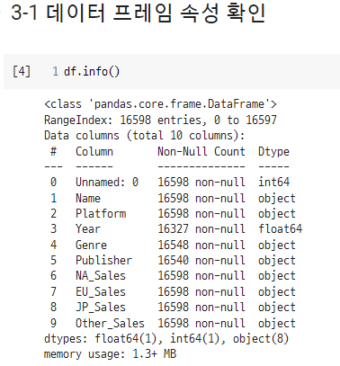
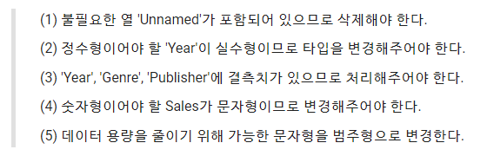
3. EDA
1
3
2
4
5

Slide 8
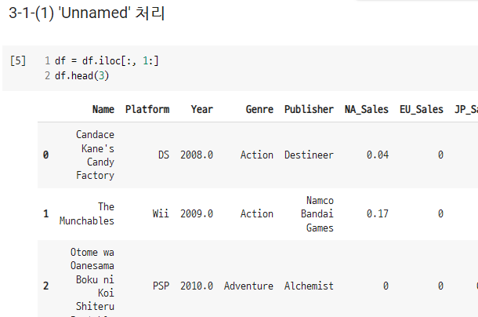
3. EDA

Slide 9
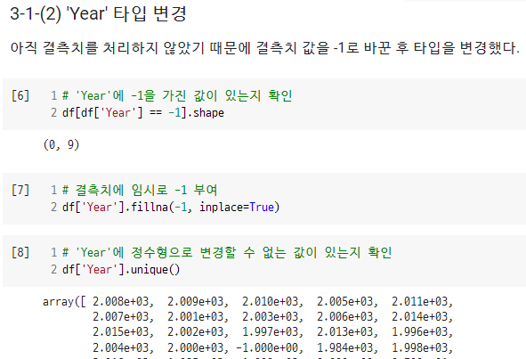
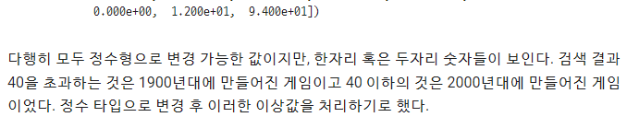
3. EDA
ex) 97 -> 1997

Slide 10
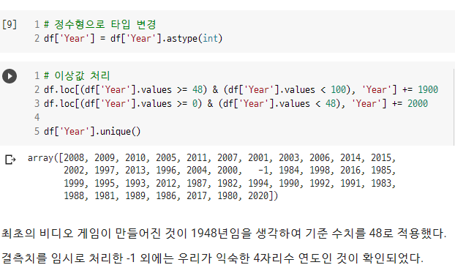
3. EDA

Slide 11
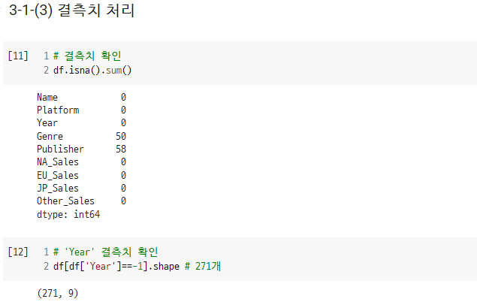
3. EDA

Slide 12
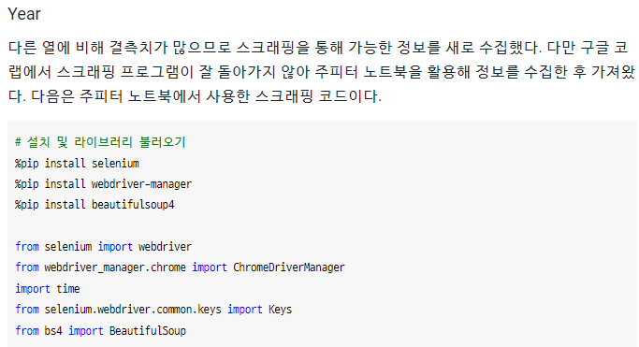
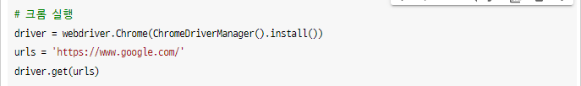
3. EDA

Slide 13
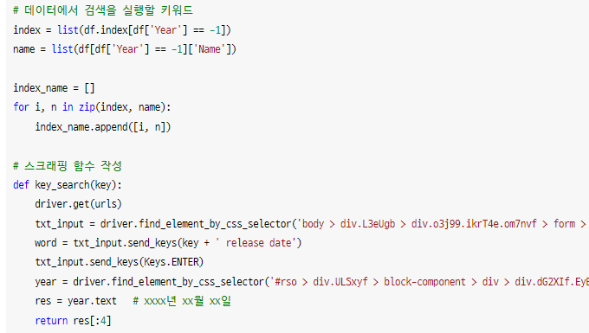
3. EDA

Slide 14
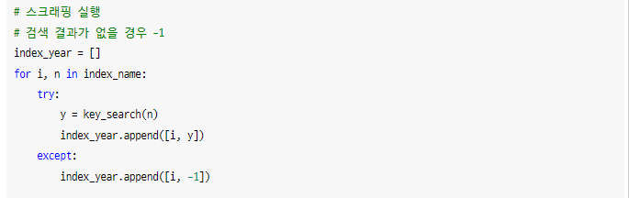
3. EDA

Slide 15
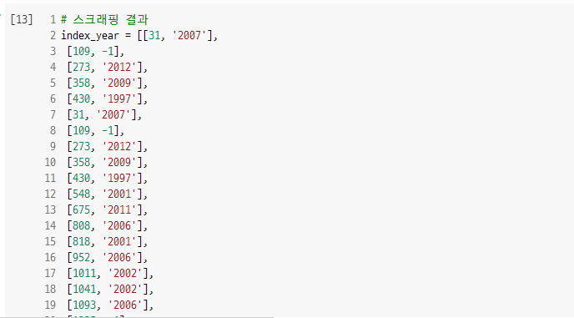

3. EDA

Slide 16
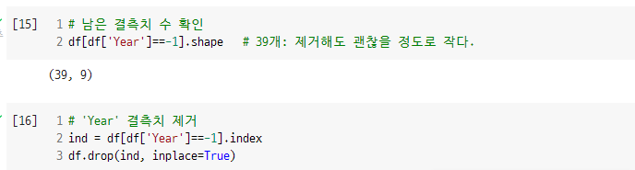
3. EDA

Slide 17
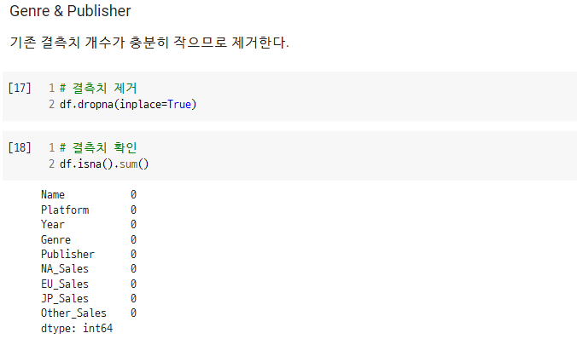
3. EDA

Slide 18
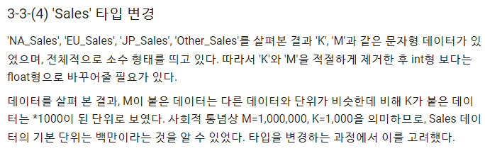
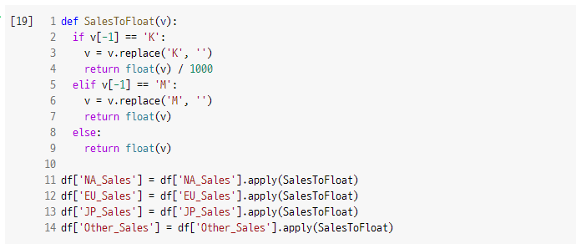
3. EDA

Slide 19
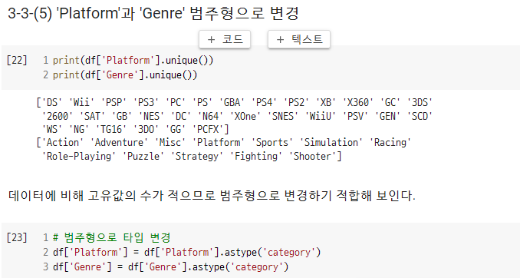
3. EDA

Slide 20
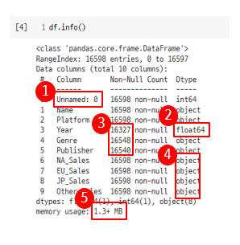
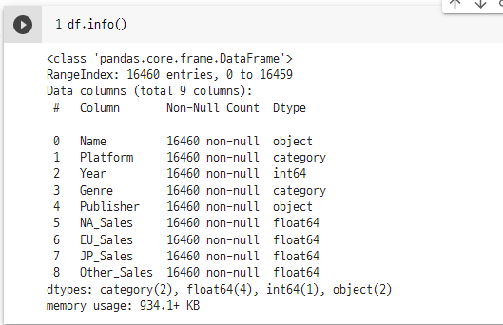
3. EDA
<Before>
<After>

Slide 21
4. Feature Engineering
4-1 ‘Global_Sales’
4-2 ‘Year_bin’
4-3 ‘Series’
4-4 ‘Label’
4-5 Drop

Slide 22
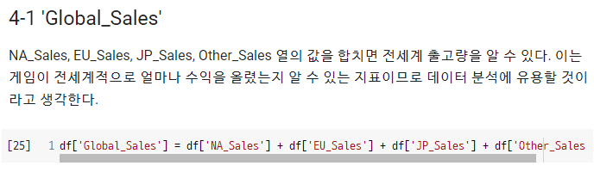
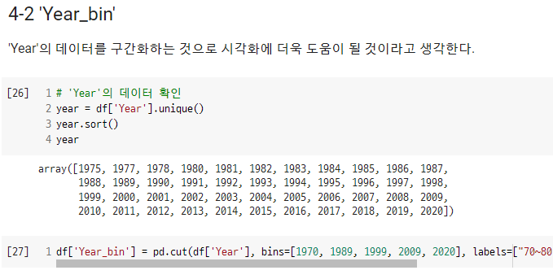
4. Feature Engineering

Slide 23
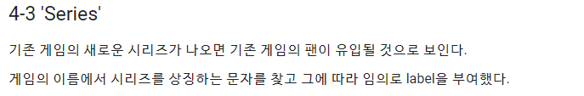
4. Feature Engineering

Slide 24
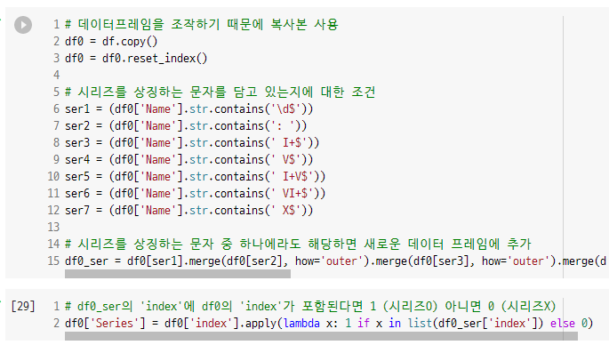
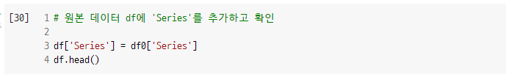
4. Feature Engineering

Slide 25

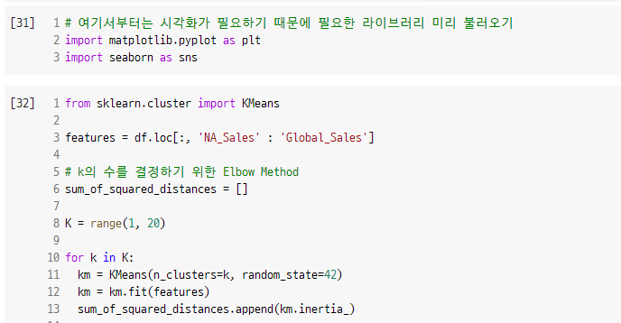
4. Feature Engineering

Slide 26
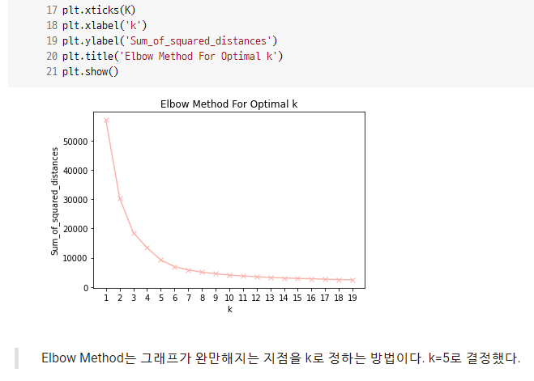
4. Feature Engineering

Slide 27
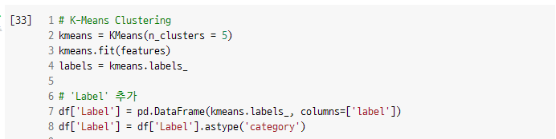
4. Feature Engineering

Slide 28
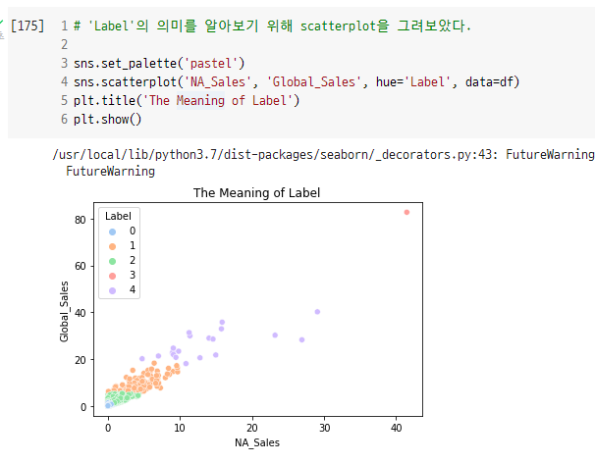
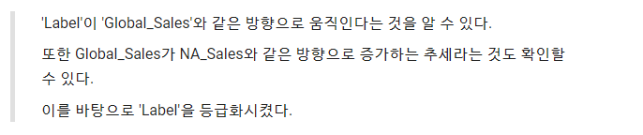
4. Feature Engineering

Slide 29
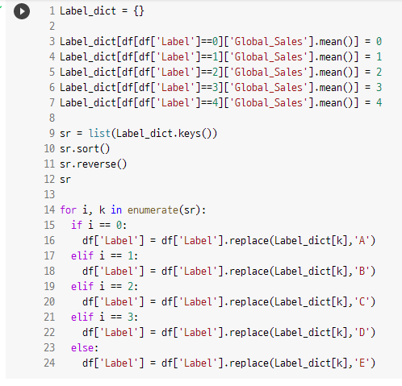
4. Feature Engineering

Slide 30
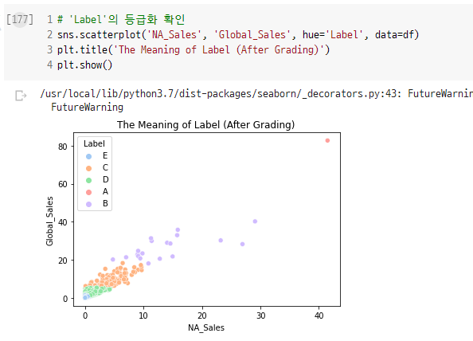
4. Feature Engineering

Slide 31
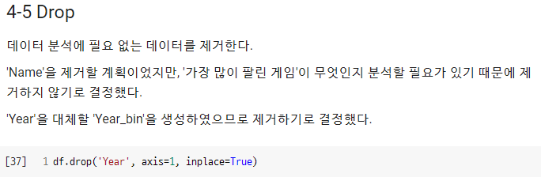
4. Feature Engineering

Slide 32
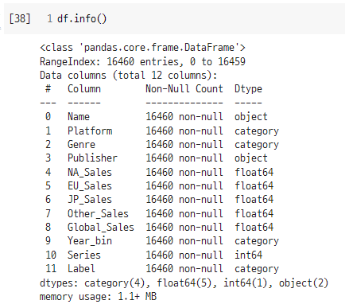
4. Feature Engineering

Slide 33
5. 시각화
5-1 전세계적 비디오 게임 시장 추이
5-2 가장 많이 팔린 게임은 무엇일까?
5-3 게임 제작 회사의 파이 분배
5-4 시리즈 게임은 더 잘 팔렸을까?
5-5 지역에 따라서 선호하는 게임 장르가 다를까?
5-6 연도별 게임의 트렌드가 있을까?

Slide 34
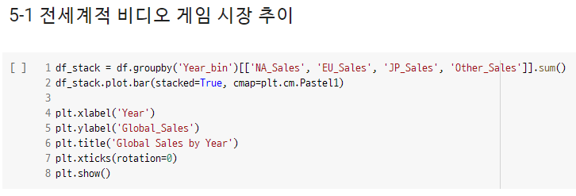
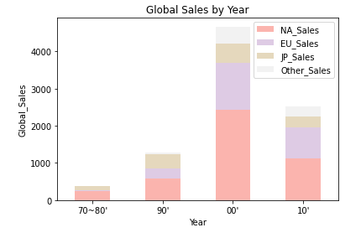
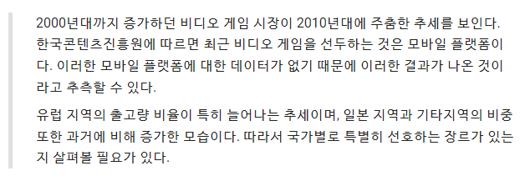
5. 시각화

Slide 35
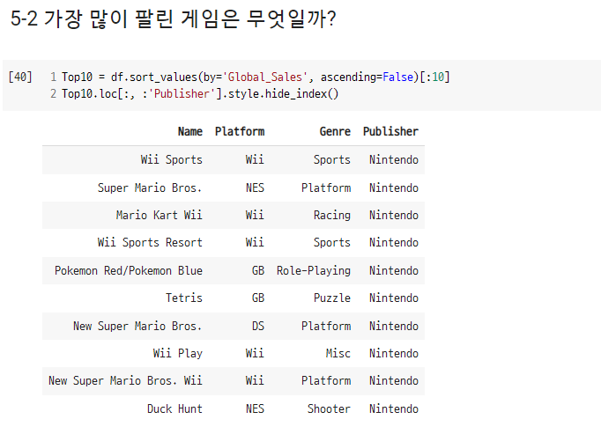

5. 시각화

Slide 36
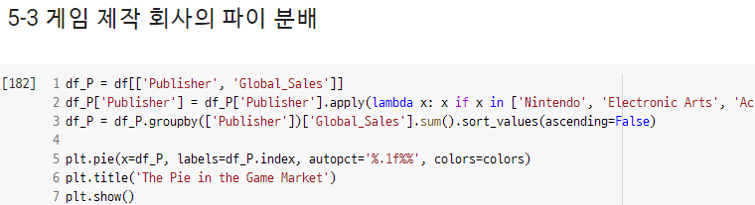
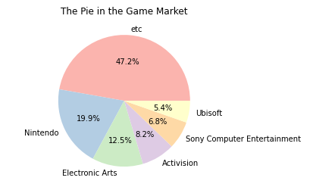
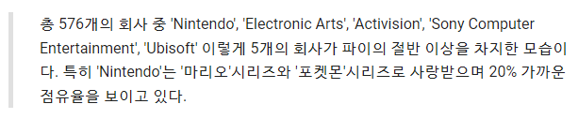
5. 시각화

Slide 37
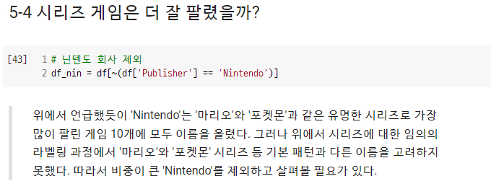
5. 시각화

Slide 38
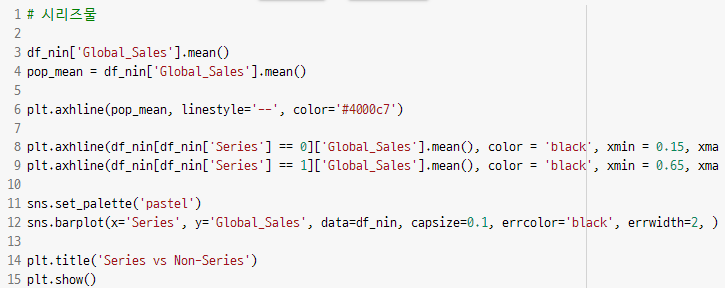
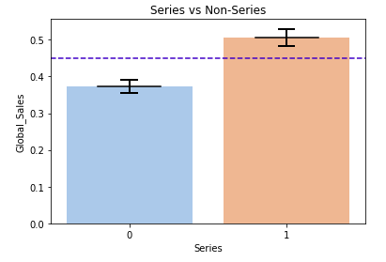

5. 시각화

Slide 39
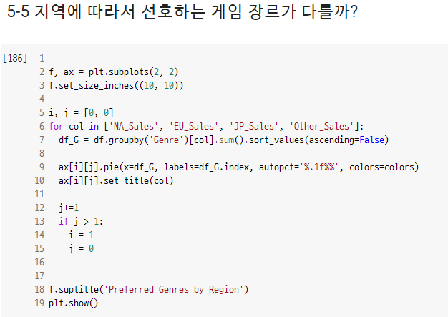
5. 시각화

Slide 40
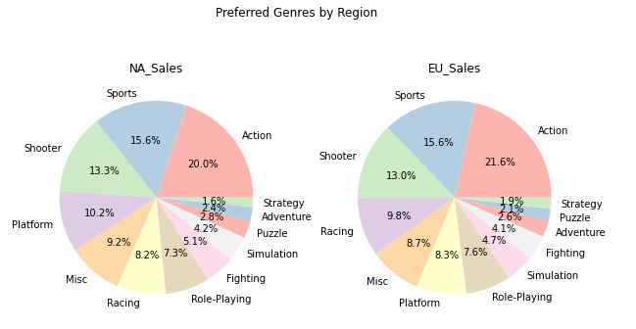


5. 시각화

Slide 41

5. 시각화

Slide 42


5. 시각화

Slide 43

5. 시각화

Slide 44

5. 시각화

Slide 45

6. 가설 검증

Slide 46

6. 가설 검증

Slide 47

6. 가설 검증

Slide 48

6. 가설 검증

Slide 49

7. 다음 분기에 설계할 게임은?

Slide 50


7. 다음 분기에 설계할 게임은?

Slide 51

7. 다음 분기에 설계할 게임은?

Slide 52

7. 다음 분기에 설계할 게임은?

Slide 53


7. 다음 분기에 설계할 게임은?

Slide 54

7. 다음 분기에 설계할 게임은?

Slide 55


7. 다음 분기에 설계할 게임은?

Slide 56
감사합니다
AI_13_이지현

